Slide 1

Муниципальное бюджетное общеобразовательное учреждение средняя общеобразовательная школа № 27 муниципального образования городской округ Мытищи Московской области
«Волонтерское движение «Добрые сердца»
Автор: Летуновская Ирина Александровна
МБОУ СОШ №27 г.о.Мытищи
Руководитель волонтерского движения
«Добрые сердца»

Slide 2
Описание
Волонтерское движение "Добрые сердца" основано в школе в 2019 году с целью развития волонтерства в школе, формирования позитивных установок учащихся на добровольческую деятельность, развития их самостоятельной познавательной деятельности. Мы верим, что наши ученики не вырастут равнодушными людьми, а вырастут людьми, способными сопереживать, сочувствовать другим людям, нуждающимся в заботе, совершать добрые поступки безвозмездно.
"Добрые дела не остаются незамеченными – они,
как маяки, светят тем, кто ждёт помощи"

Slide 3
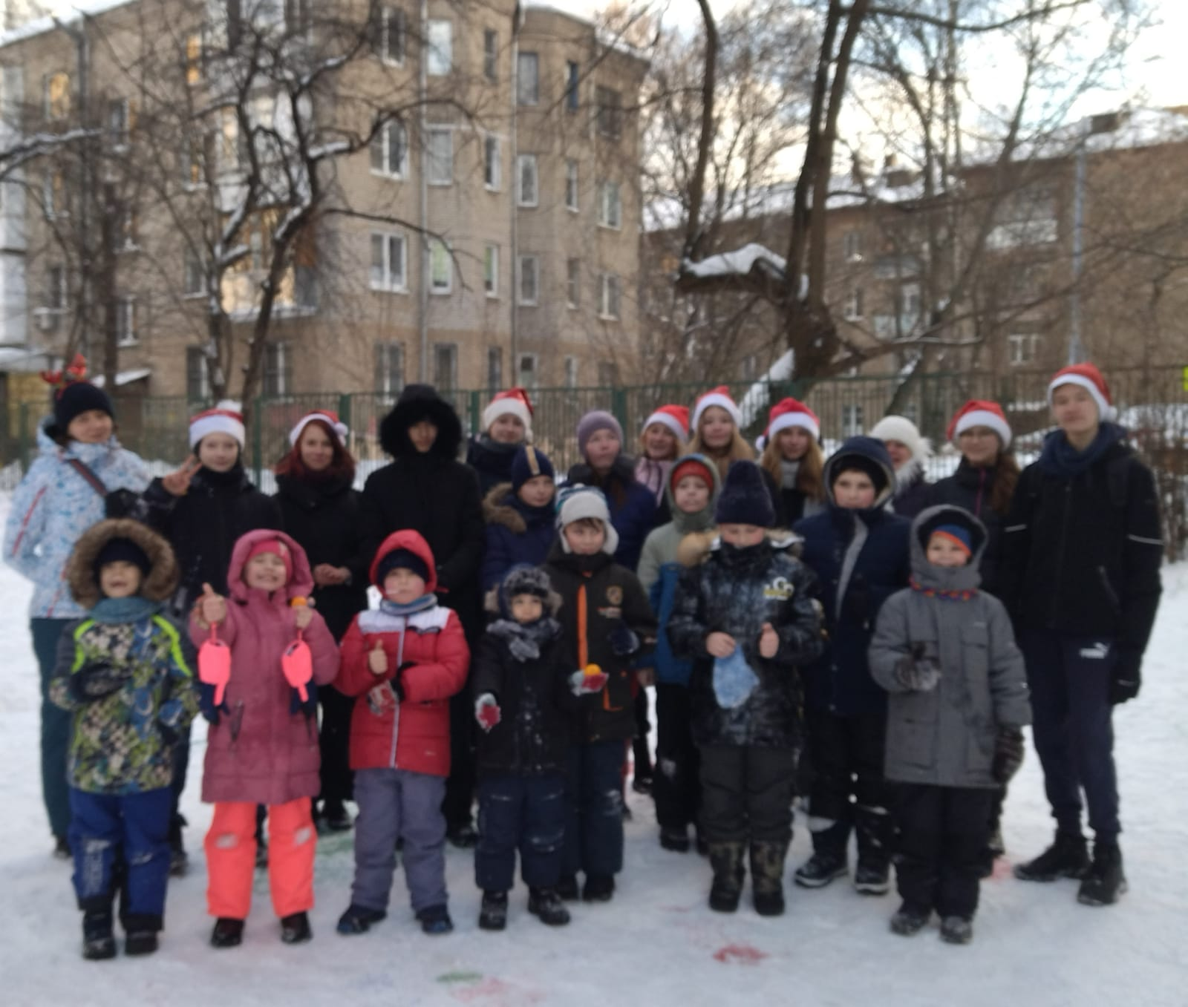
;

Slide 4
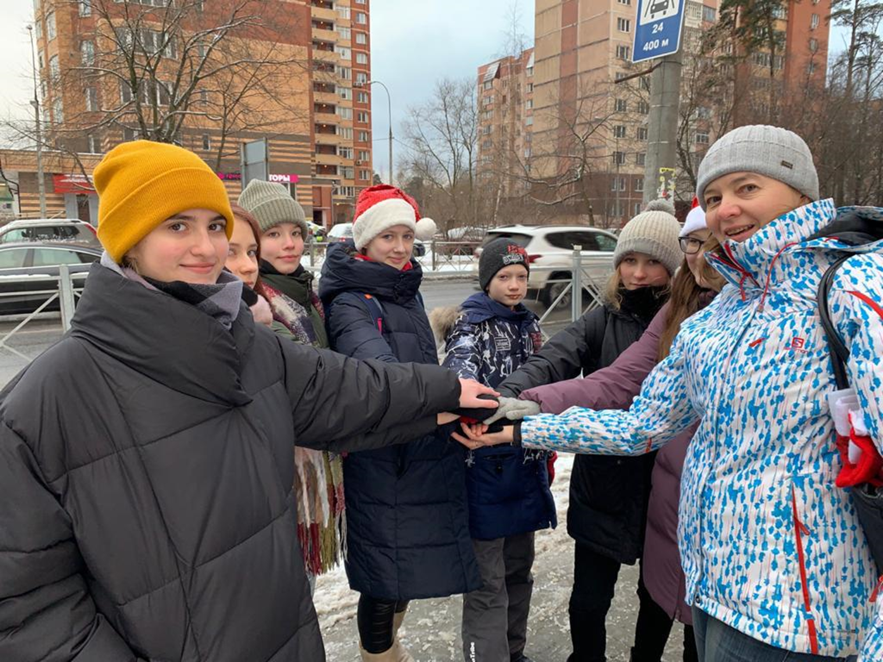

Slide 5
;

Slide 6
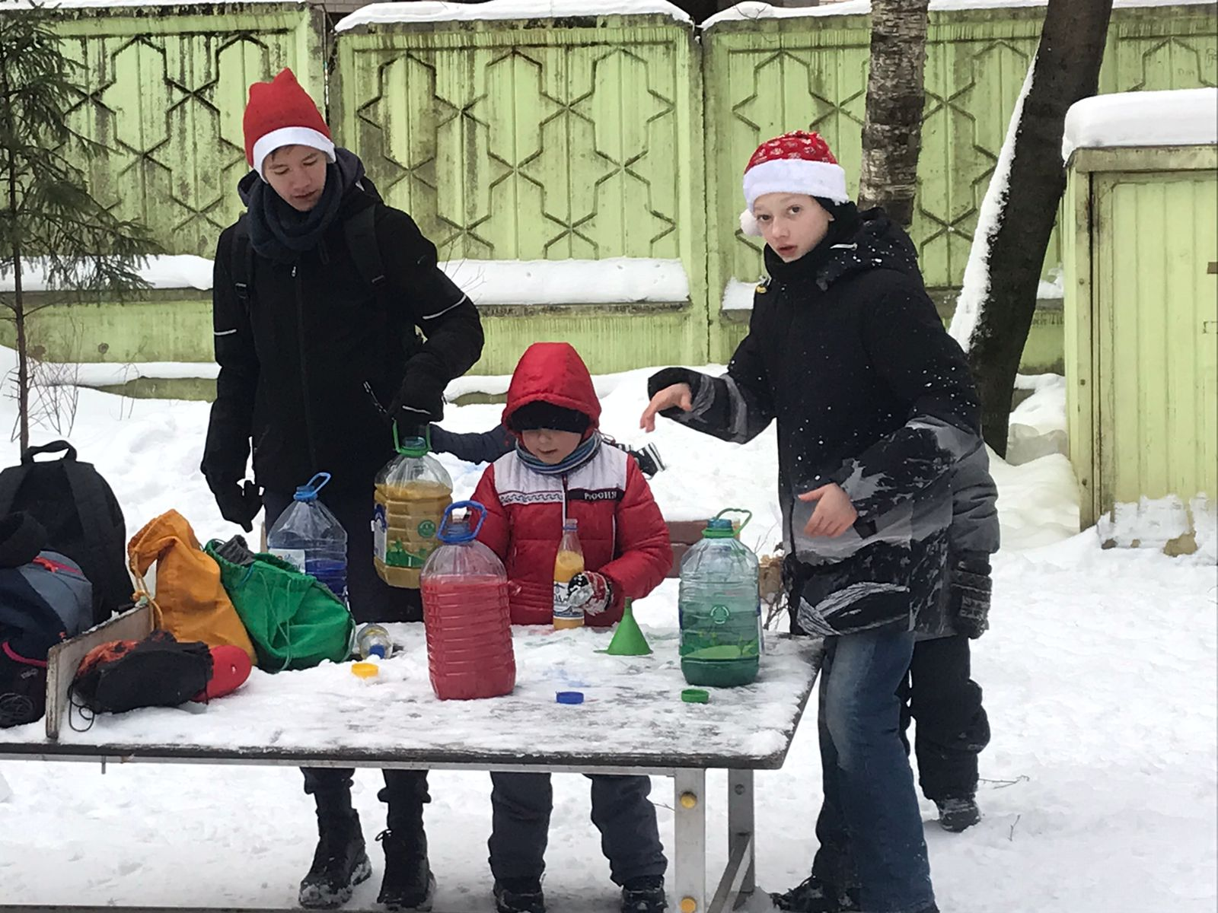
;

Slide 7
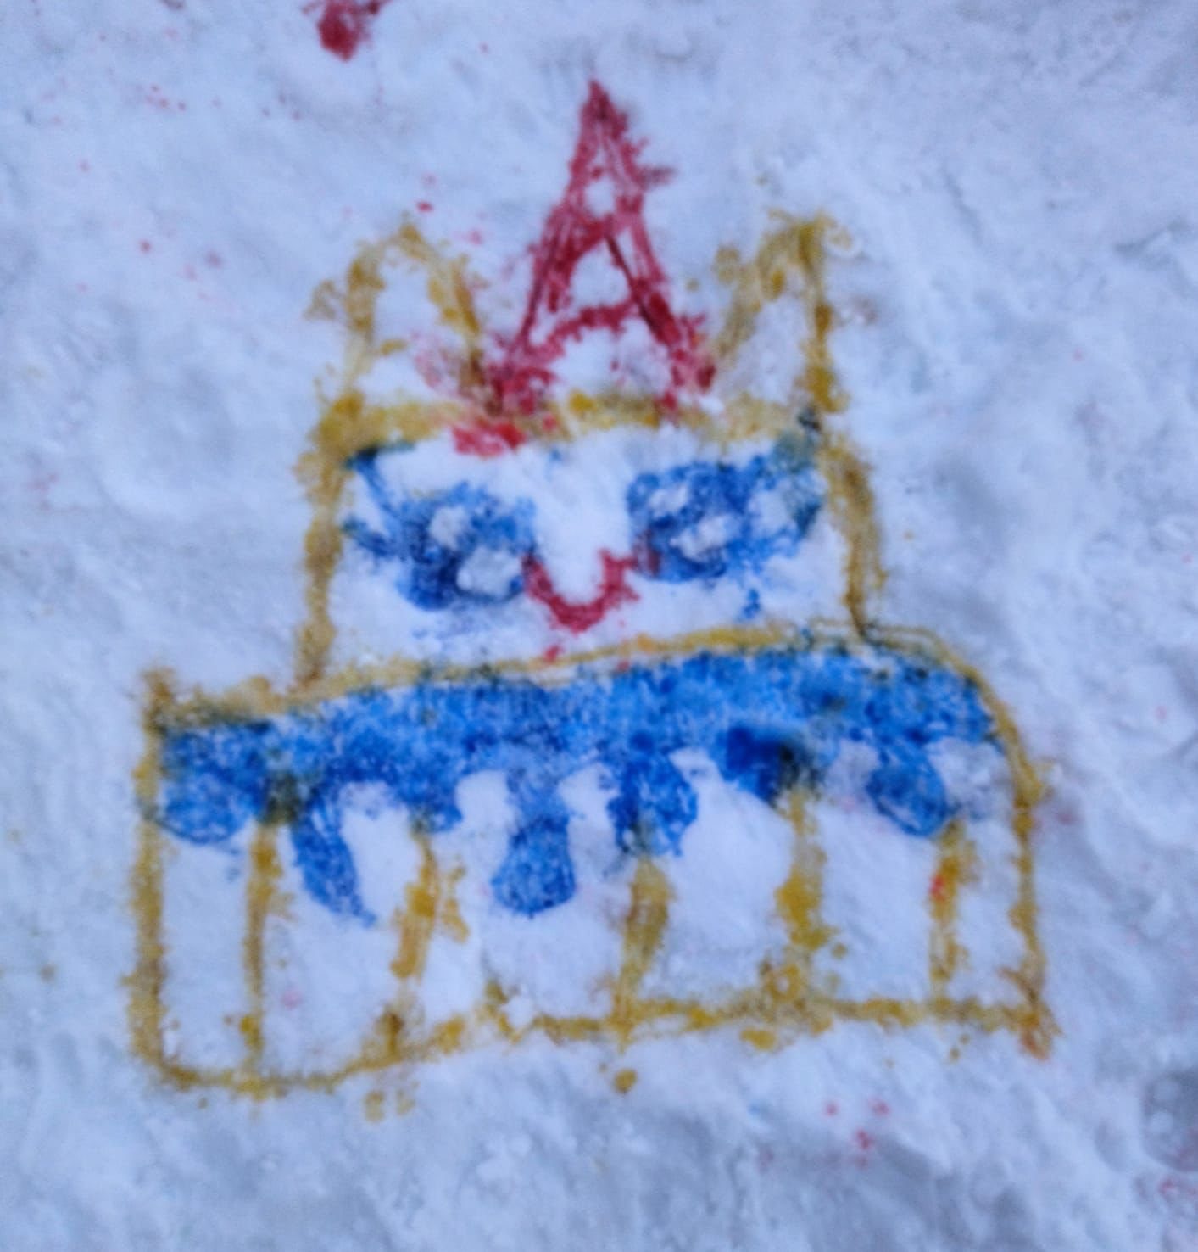
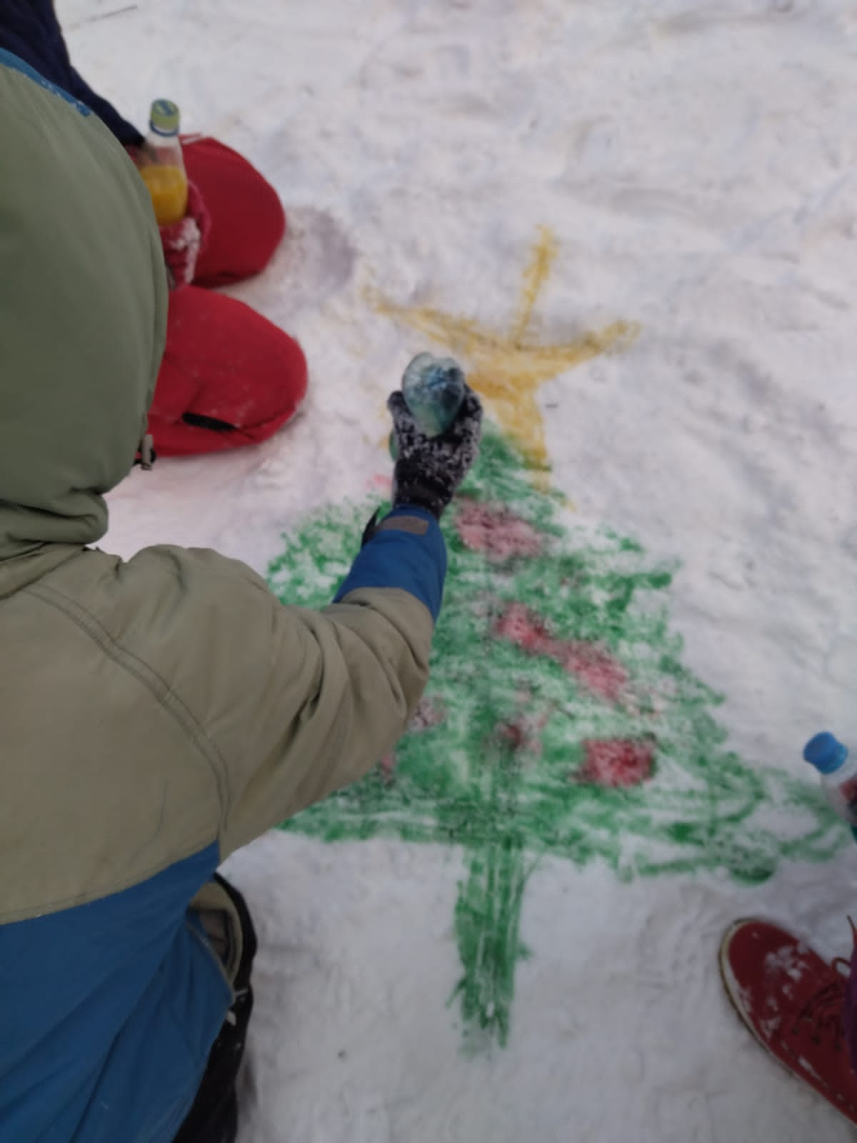
;

Slide 8
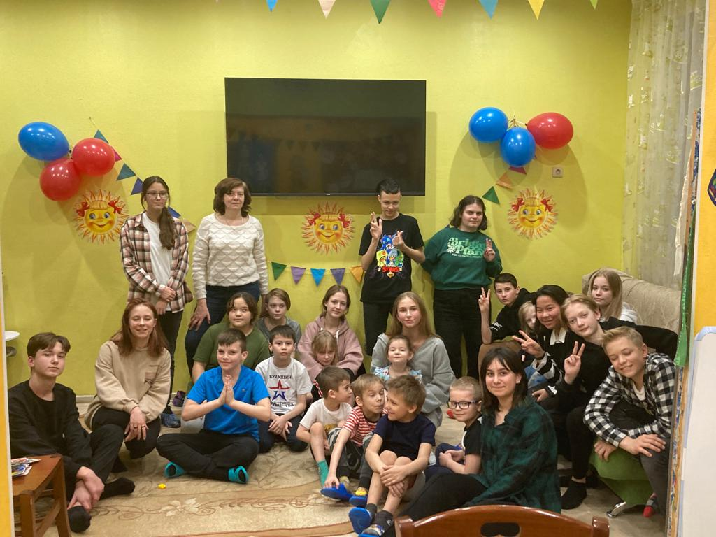
;

Slide 9
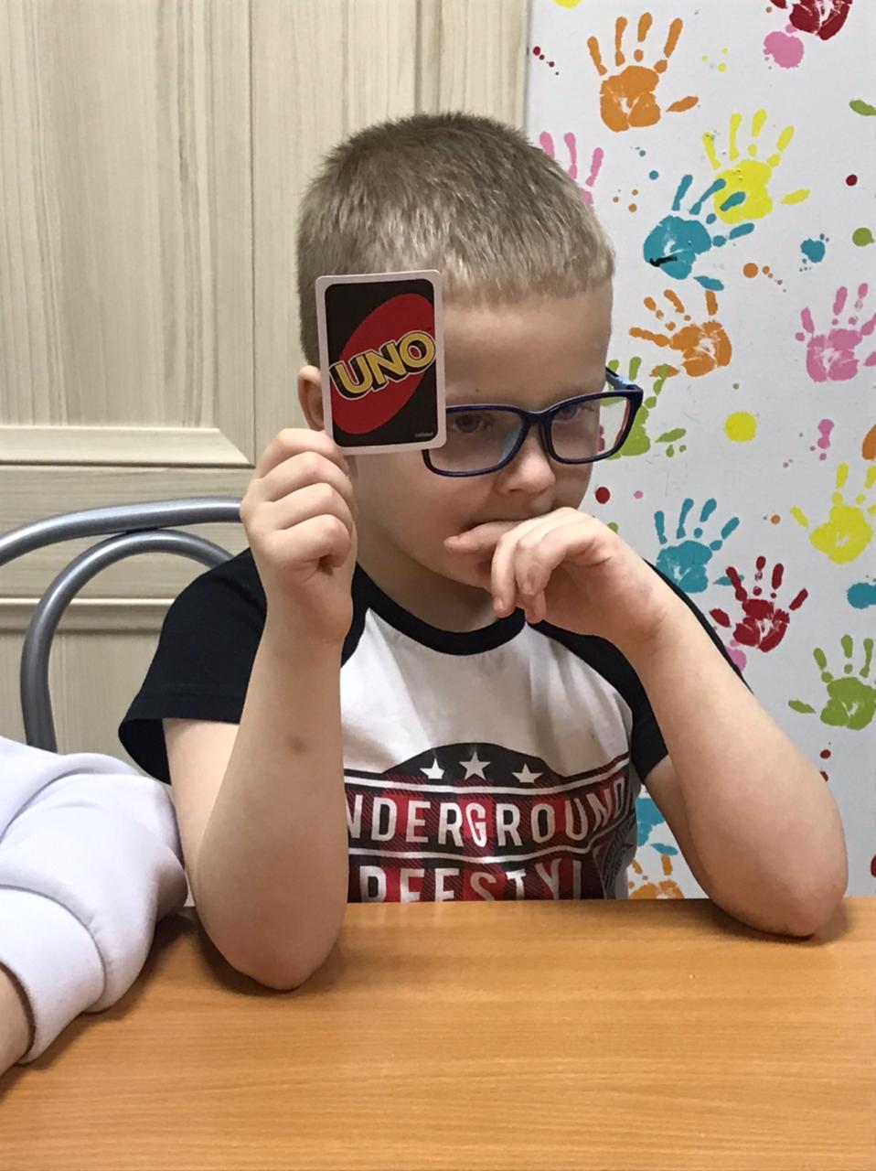
;

Slide 10
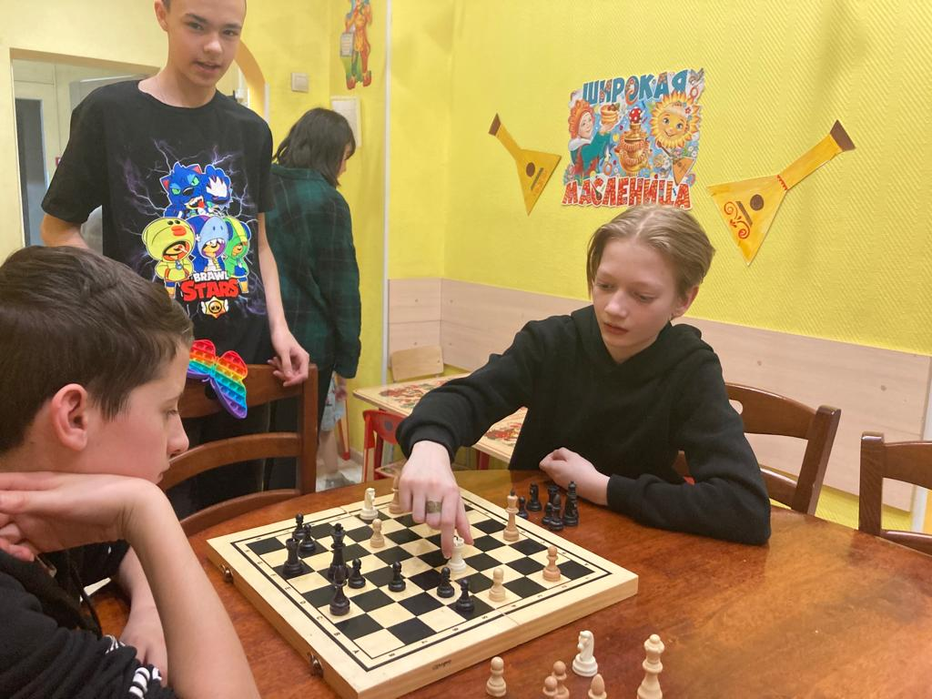
;

Slide 11
Спасибо за внимание!

